Slide 1
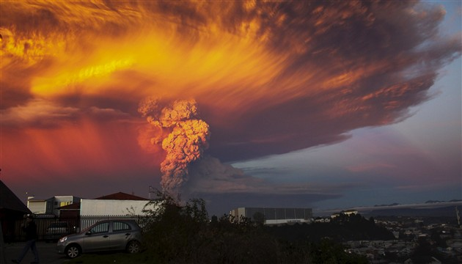
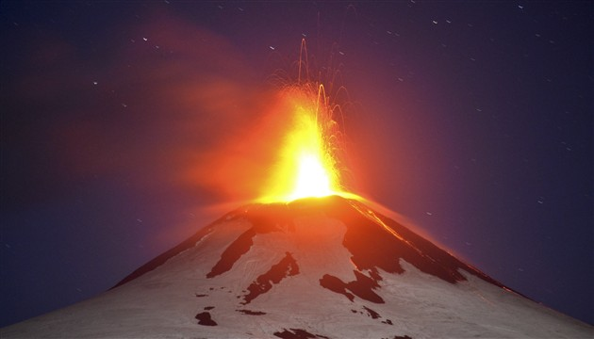
Vulkani…

Slide 2
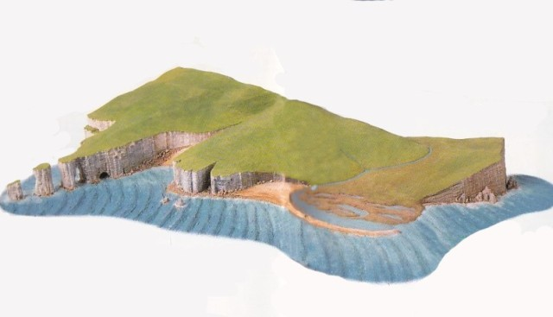
Reljef…
Reljef čine sve ravnine i neravnine na Zemljinoj površini !

Slide 3
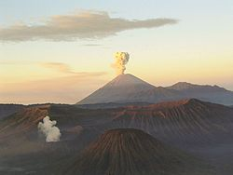
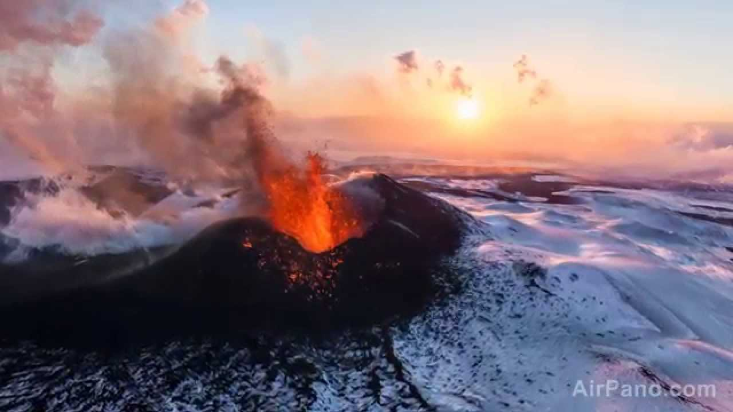
Vulkani…
Vulkan je geološki oblik (najčešće planina) iz koje izlazi vruća crvena tekućina lava. Lava je zapravo MAGMA u tekućem obliku.
Magma je užarena žitka Zemljina masa.

Slide 4
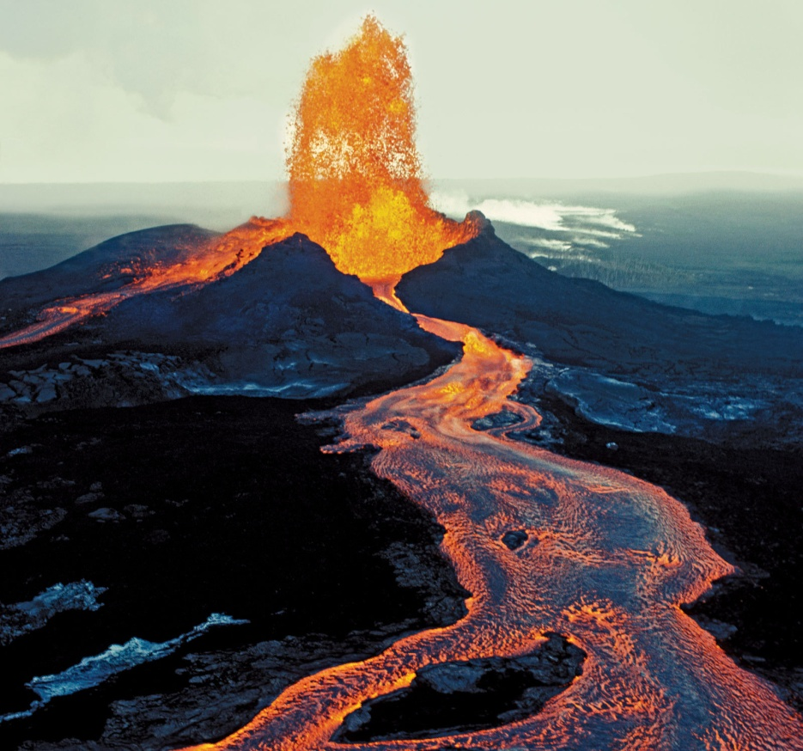
ERUPCIJA
Kada pravi vulkani u prirodi izbacuju lavu to se zove ERUPCIJA !

Slide 5
Erupcije…

Slide 6
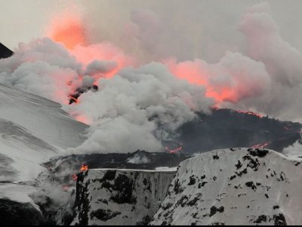
Erupcije vulkana čine jako veliku štetu stanovnicima tog područja kao i štetni plinovi iz vulkana…

Slide 7
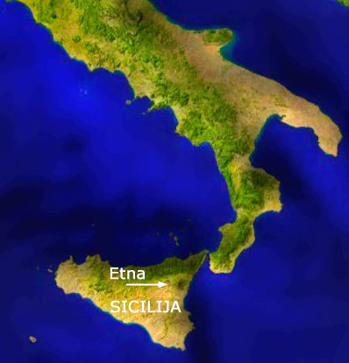
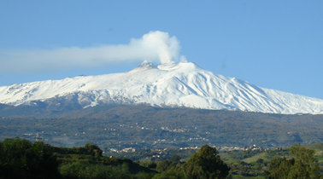
ETNA…
Jedan od popularnijih vulkana nalazi se u Italiji i zove se Etna. Smješten je u istočnom dijelu Sicilije-talijanskog otoka.

Slide 8
erebus
Vulkan Erebus nalazi se na području Antarktika što ga svrstava u najjužnije vulkane svijeta. Ovaj vulkan započeo je svoju erupciju još 1972.godine, a od tada pripada skupini aktivnih vulkana čije se erupcije svakog dana samo očekuju.

Slide 10
Članovi literalno novinarske grupe na početku ove školske godine napravili su zanimljiv pokus erupcije vulkana pišući istovremeno i članak na tu temu. Na sljedećim slajdovima pokazat ćemo kako smo to izveli.

Slide 11
Sastojci - soda -alkoholni ocat - boja za kolače - za bolje pjenjenje deterdžent za suđe

Slide 12
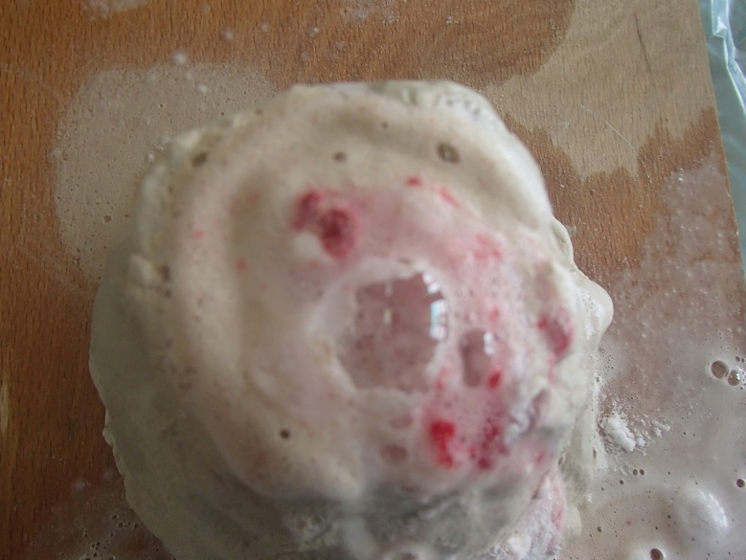
Prije erupcije erupcija

Slide 13
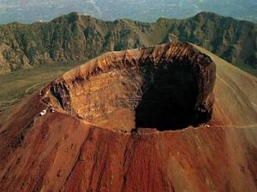
Unutrašnjost vulkana se naziva krater kroz koji je potekla lava i našeg malog vulkana ☺ !

Slide 14
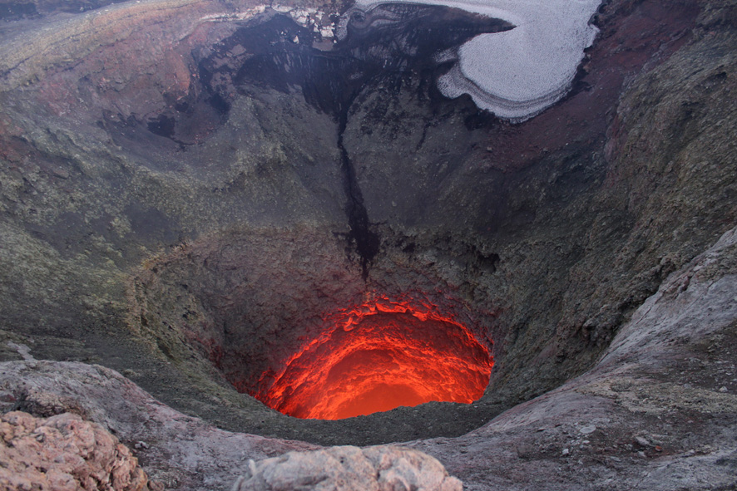
Znate li…
U rimskom gradu Pompeima je 79. godine pr.Kr. ERUPTIRAO vulkan Vezuv i uništio čitav grad !

Slide 15
KRAJ !
Nadam se da ste uživali !
Pripremio i napravio : Stipe Koštan 6.b r 2015.g

